Slide 1
О практике взаимодействия органов местного самоуправления и органов государственной власти в вопросах кадрового обеспечения сферы образования Архангельской области
Филимонова Нина Сергеевна,
заместитель министра – начальник отдела коррекционно-развивающего образования министерства образования Архангельской области

Slide 2
Педагогические работники СПО
460 муниципальных образовательных организаций
55 государственных образовательных организаций
Педагогические работники СПО
21 127 педагогических работников
1 408 человек
Педагогические работники школ
Педагогические работники детских садов
10 187 человек
7 251 человек

Slide 3
Распределение вакансий
Общеобразовательные организации
Дошкольные образовательные организации
Профессиональные образовательные организации
352 вакансии
516 вакансий
374 вакансии

Slide 4
Общий контингент – 3303 человека
Общий контингент – 2377 человека
Направления подготовки
44.03.01 Педагогическое образование
44.03.02 Психолого-педагогическое образование
44.03.03 Специальное (дефектологическое) образование
44.03.05 Педагогическое образование (с двумя профилями подготовки)
44.05.01 Педагогика и психология девиантного поведения
44.04.01 Педагогическое образование
44.04.02 Психолого-педагогическое образование
44.04.03 Специальное (дефектологическое) образование
ГБПОУ Архангельской области «Архангельский педагогический колледж»
Направления
подготовки
44.02.01 Дошкольное образование
44.02.02 Преподавание в начальных классах
44.02.03 Педагогика дополнительного образования
44.02.05 Коррекционная педагогика в начальном образовании
49.02.01 Физическая культура
ГБПОУ Архангельской области «Архангельский государственный многопрофильный колледж»
ГБПОУ Архангельской области «Каргопольский педагогический колледж»
ГБПОУ Архангельской области «Котласский педагогический колледж имени А.М. Меркушева»
ГАПОУ Архангельской области «Вельский индустриально-экономический колледж»

Slide 5
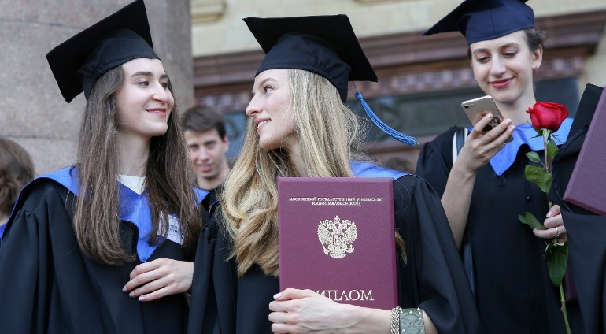
ЦЕЛЕВОЕ ОБУЧЕНИЕ
Квота приема на целевое обучение для САФУ формируется посредством сбора информации от органов местного самоуправления муниципальных районов и городских округов Архангельской области
Федеральный закон от 14 апреля 2023 г. № 124-ФЗ "О внесении изменений в Федеральный закон "Об образовании в Российской Федерации"
определена верхняя граница осуществления трудовой деятельности в месте, определенном договором о целевом обучении - отработка после целевого обучения будет длиться от 3 до 5 лет соответственно
установлена необходимость размещения заказчиком предложения о заключении договора о целевом обучении на Единой цифровой платформе "Работа в России"
закреплено понятие "целевое обучение"
внесены изменения в источники финансирования обучения
Студентам вузов, обучающихся по очной форме по педагогическим специальностям, выплачивается по 5 тыс. рублей ежемесячно
Заключение договоров о целевом обучении в указанном порядке начнется с приема на обучение на 2024/2025 учебный год

Slide 6
Изменения в областной закон от 02.07.2013 № 712-41-ОЗ «Об образовании в Архангельской области»
закон Архангельской области от 31.05.2023 N 707-44-ОЗ «О внесении изменений в областной закон «Об образовании в Архангельской области»
наставничество педагогических работников государственных образовательных организаций Архангельской области и муниципальных образовательных организаций - деятельность педагогических работников государственных и муниципальных образовательных организаций по обеспечению профессионального становления, развития и адаптации
к квалифицированному исполнению должностных обязанностей других
педагогических работников данных образовательных организаций
содействие организации наставничества педагогических работников в государственных и муниципальных образовательных
организациях
1269 педагогов-наставников
Конкурс на присуждение премий лучшим педагогам-наставникам
5 победителей
по 75 тыс. рублей
Указ Губернатора Архангельской области от 28 ноября 2023 г. № 112-у «Об учреждении премии Архангельской области «Призвание – учить и воспитывать» педагогическим работникам»

Slide 7
О роли ранней профориентациионной работы при обеспечении кадрами отраслей образования Архангельской области

Slide 8
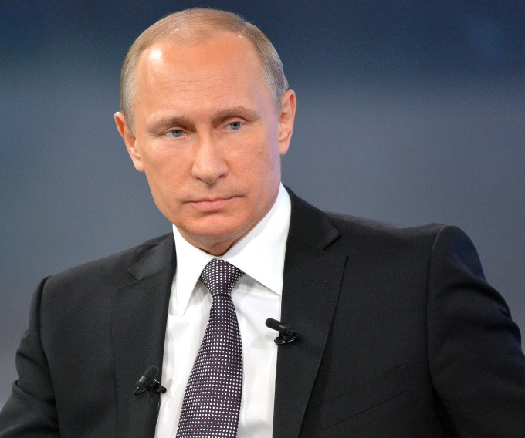
РАЗГОВОРЫ О ВАЖНОМ!
«Посмотреть-попробовать - это самое правильное. Я тоже, когда думал, как мне строить свою жизнь, <...> старался поработать, попробовать, посмотреть, походить. Самое главное - почувствовать, твое или нет»
(В.В. Путин)
В.В. Путин поделился с ребятами личной историей и вспомнил, как однажды его приятель, руководитель крупной клиники в Санкт-Петербурге, показал ему процесс операции на открытом сердце.
«Я понял, что хирургия - это не мое», - с улыбкой заметил президент
Профориентация
в школах
Взаимодействие с работодателем по вопросам кадрового обеспечения
1 ступень
2 ступень
3 ступень
4 ступень
Профориентация в детских садах
Профориентация в техникумах и колледжах

Slide 9
«Юный мастер»
2021-2024
Цель проведения
ранняя профориентация, выявление и поддержка талантливых детей дошкольного возраста на основе демонстрации элементарных профессиональных умений.
закрепление начальных представлений о профессии, воспитание интереса к ней;
совершенствование навыков самостоятельной работы в приближенных к профессиональным условиям видах деятельности;
развитие у воспитанников ДОО навыков практического решения задач в конкретных профессиональных ситуациях;
повышение уровня педагогического мастерства работников ДОО по реализации задач ранней профориентации
Задачи проведения
«Юный Мастер BabySkills» разработан и курируется специализированным центром компетенций федерального уровня ГАПОУ «Казанский педагогический колледж». В конце 2022 года было принято решение переименовать движение, присвоено новое имя «Юный Мастер», в результате сменилось и брендирование, но осталось узнаваемо. Это цветная ладошка. Форма проведения: очная, дистанционно-очная, дистанционная

Slide 10
СТАТИСТИКА ЧЕМПИОНАТОВ
 | 2021 год | 2022 год | 2023 год | 2024 год
Компетенции | Дошкольное воспитание Физическая культура, спорт и фитнес Кондитерское дело | Дошкольное воспитание Физическая культура, спорт и фитнес Кондитерское дело Программирование | Дошкольное воспитание Физическая культура, спорт и фитнес Кондитерское дело Программирование Инженерно-строительное дело | Дошкольное воспитание Физическая культура, спорт и фитнес Кондитерское дело Программирование Инженерно-строительное дело Лесное дело
МО | 9 | 16 | 18 | ???
Участники | 17 | 45 | 60 | ???

Slide 11
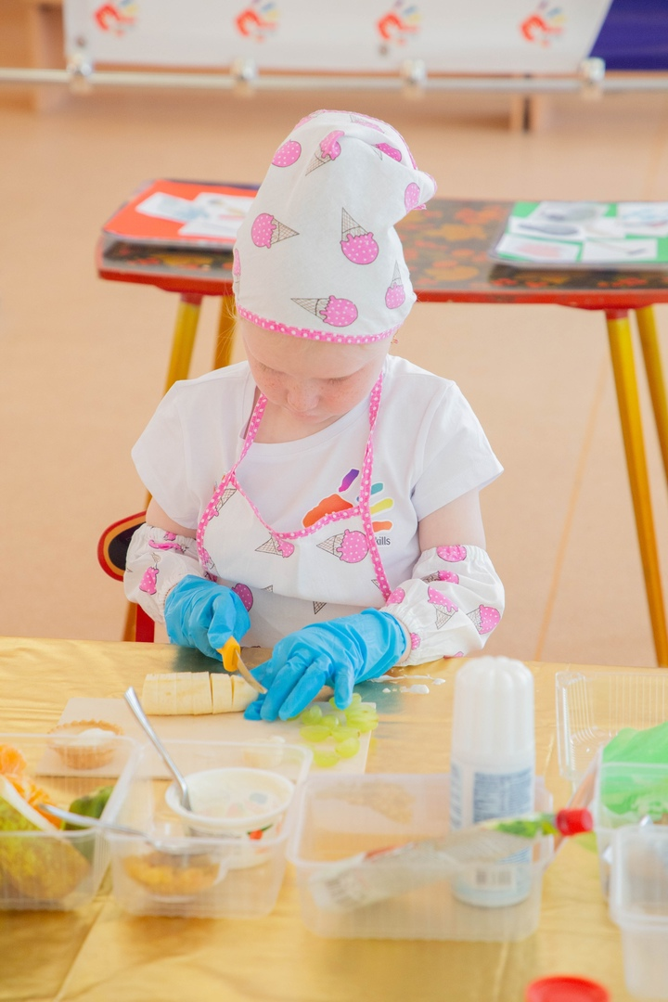
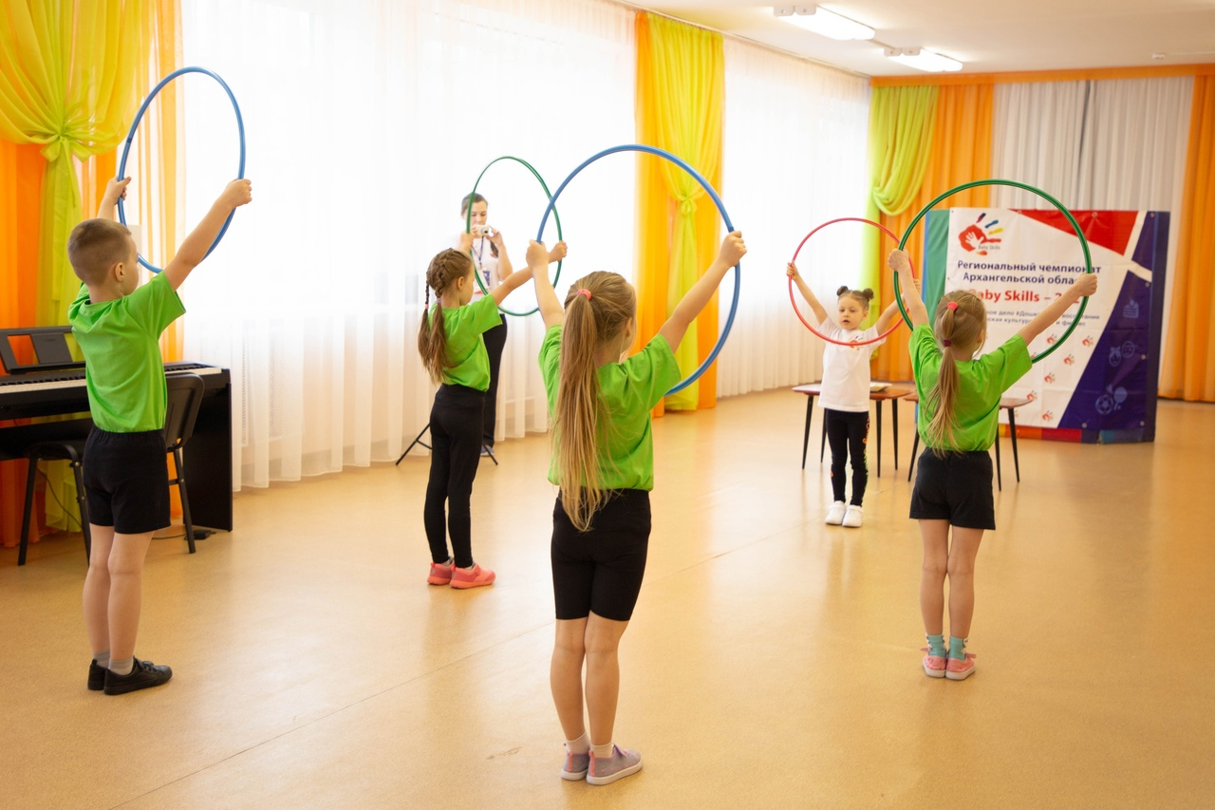
Этапы IV чемпионата 2023/2024
Достижения прошлых лет
I Межрегиональный чемпионат 2021 | II Межрегиональный чемпионат 2022 | III Межрегиональный чемпионат 2023
СЕРЕБРО – Физическая культура, спорт и фитнес (Котлас) | СЕРЕБРО – Физическая культура, спорт и фитнес (Мирный) | ЗОЛОТО – Дошкольное воспитание (Котлас)
БРОНЗА – Дошкольное воспитание (Архангельск) | СЕРЕБРО – Кондитерское дело (Приморский) | ЗОЛОТО- Кондитерское дело (Виноградовский)
БРОНЗА – Кондитерское дело (Каргополь) | СЕРЕБРО – Программирование (Архангельск) | СЕРЕБРО – Программирование (Архангельск)
 | БРОНЗА – Физическая культура, спорт и фитнес (Новодвинск) | СЕРЕБРО – Инженерно-строительное дело (Коношский)
 | БРОНЗА – Дошкольное воспитание (Устьянский) | СЕРЕБРО – Физическая культура, спорт и фитнес (Устьянский)
 |  | БРОНЗА – Физическая культура, спорт и фитнес (Новодвинск)
 |  | БРОНЗА – Кондитерское дело (Вельский)
 |  | БРОНЗА – Дошкольное воспитание (Северодвинск)
Конкурсные задания:
образовательный
социально-коммуникативный
продуктивный (практический)
Муниципальный этап
регионального чемпионата
до 15.12.2023
Региональный чемпионат Архангельской области
22 – 26.01.2024
Межрегиональный чемпионат
22 – 23.03.2024

Slide 12
ПРОФОРИЕНТАЦИЯ ШКОЛЬНИКОВ 6-11 КЛАССОВ
Предпрофильные классы
Инженерный
Единая Концепция внедрена в школах с 01.09.2023 – профминимум
Информационно-технологический
БАЗОВЫЙ Урочная деятельность 4 ч Внеурочная деятельность: курс занятий «Россия – мои горизонты» 34 ч Взаимодействие с родителями 2 ч 81 % | ОСНОВНОЙ Урочная деятельность 9 ч Внеурочная деятельность: курс занятий «Россия – мои горизонты» 34 ч Взаимодействие с родителями 2 ч ______________________________ Практико-ориентированный модуль 12 ч Дополнительное образование 3 ч 17% | ПРОДВИНУТЫЙ Урочная деятельность 11 ч Внеурочная деятельность: курс занятий «Россия – мои горизонты» 34 ч Взаимодействие с родителями 4 ч ___________________________ Практико-ориентированный модуль 18 ч Дополнительное образование 3 ч ____________________________ Профессиональное обучение 10 ч Профильные предпрофессиональные классы 2%
Психолого-педагогический
Медицинский
Роснефть-класс
Класс следственного комитета
Строительный
Класс «Ростелеком»
Класс «МЧС»
Морской
Лесной
Классы/группы психолого-педагогической направленности
2022-2023
учебный год
23 организации
26 классов/групп
375 человека
2023-2024
учебный год 44 организации 59 классов/групп 754 человека
!!! реализация проекта «Билет в будущее»

Slide 13
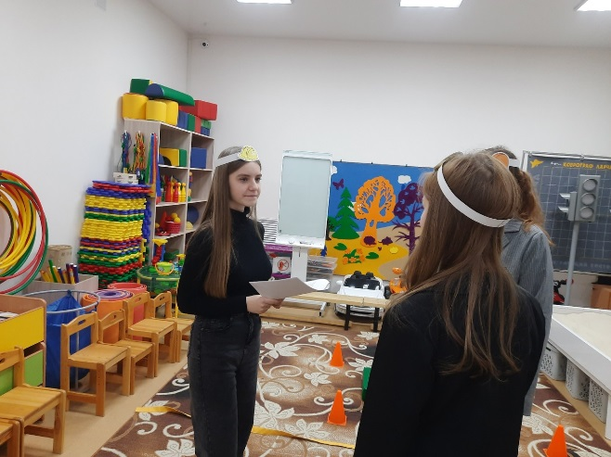
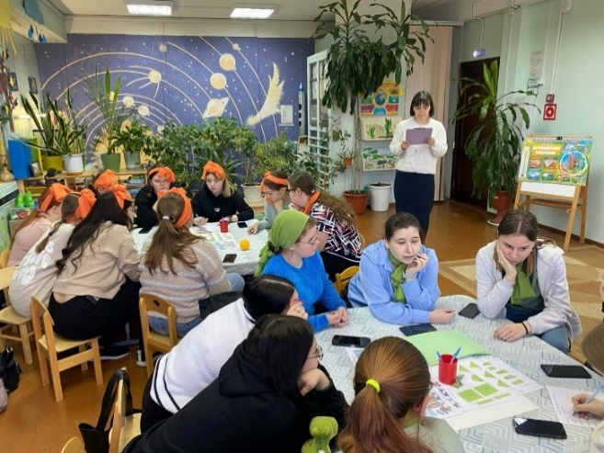
ОБРАЗОВАТЕЛЬНЫЙ
КЛАСТЕР СРЕДНЕГО ПРОФЕССИОНАЛЬНОГО ОБРАЗОВАНИЯ:
«ПРОобразование» на базе Архангельского педагогического колледжа
Практиориентированность и цифровизация
Современные лаборатории
Трудоустройство
Компетентные преподаватели с практическим опытом
Программы обучения, разработанные совместно с работодателями
11 образовательных организаций 5 колледжей
6 направлений
1900 молодых педагогов
Дошкольное образование
Преподавание в начальных классах
Педагогика дополнительного образования
Специальное дошкольное образование
Музыкальное образование
Физическая культура

Slide 14
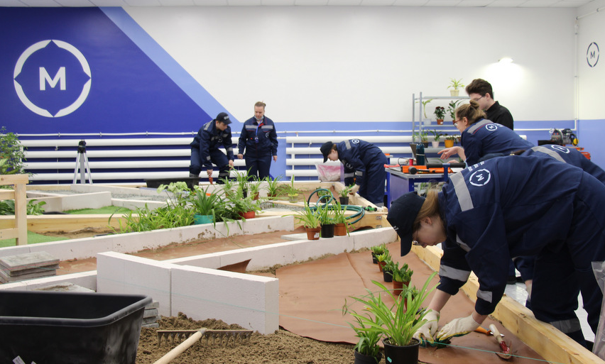
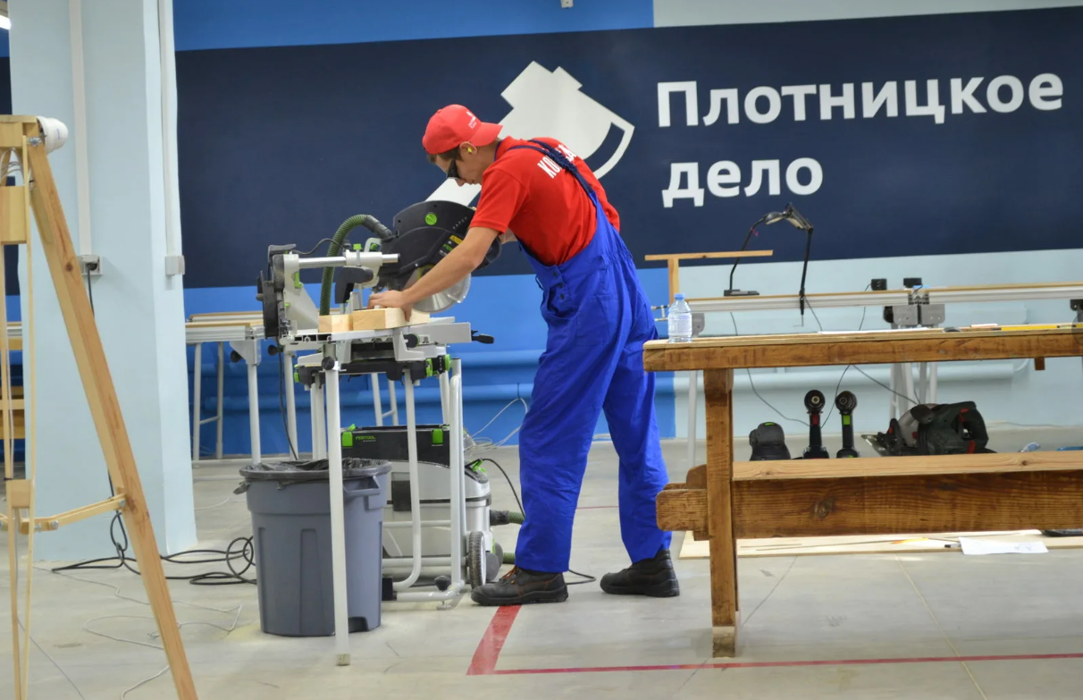
ПРОЕКТ «БИЛЕТ В БУДУЩЕЕ»
национальный проект «Образование»
2020 год
24 мероприятия
114 школьников
2021 год
17 мероприятий
260 школьников
Проект помогает подросткам решить сложную задачу выбора карьеры, объединяет наставников, психологов и экспертов, которые готовы помочь каждому выбрать свою специальность
«ДЕГУСТАЦИЯ ПРОФЕССИЙ» 30 мастер-классов 223 школьника
«ФОРМУЛА ПРОФЕССИИ: ПЕДАГОГ»
140 человек
«ФОРМУЛА ПРОФЕССИИ: воспитатель»
213 человек
РЕГИОНАЛЬНЫЕ ЧЕМПИОНАТЫ ПРОФЕССИОНАЛЬНОГО МАСТЕРСТВА
«Преподавание в младших классах»;
«Дошкольное воспитание»;
«Дошкольное воспитание» - Юниоры;

Slide 15
РЕГИОНАЛЬНЫЕ МЕРЫ СОЦИАЛЬНОЙ ПОДДЕРЖКИ
Единовременные выплаты молодым специалистам
в размере 100,0 тыс. рублей
в 2024 году – предусмотрено 25 000,0 тыс. рублей, получателей – 250 чел.
2021 год – 270 специалистов (99 в сельской местности)
2022 год – 330 специалистов (99 в сельской местности)
2023 год – 221 специалист (61 в сельской местности)
Возмещение расходов на отопление и освещение жилья педагогическим работникам и ветеранам в сельских населенных пунктах, рабочих поселках (поселках городского типа)
в 2024 году – предусмотрено 564 362,5 тыс. рублей,
получателей – 12 453 педагога (5331 педагог, вышедший на пенсию)
«Социальная ипотека»
(процентная ставка – 6%; первоначальный взнос – 20% от суммы кредита; срок кредита – до 25 лет; сумма кредита – до 6 млн рублей; из регионального бюджета компенсируется разница между ставкой банка на жилье и 6 %.)
Ежемесячная выплата стипендии студентам, заключившим целевой договор на обучение по педагогическим специальностям
в размере 5,0 тыс. рублей
в 2024 году – предусмотрено 12 447,1 тыс. рублей, получателей – 258 чел.
Проект «Земский учитель»
Единовременная компенсационная выплата в размере
1 млн. рублей
2020-2022 годы – 30 победителей
2023-2024 годы – запланирована выплата для 36 человек
Денежное поощрение лучшим педагогическим работникам за достижения в профессиональной деятельности
в размере 75,0 тыс. рублей
30 учителей школ
15 воспитателей детских садов
5 педагогов дополнительного образования
Предоставление квартир молодым специалистам образовательных организаций
(адресная программа Архангельской области «Переселение граждан из аварийного жилищного фонда на 2019-2025 годы», утвержденная постановлением Правительства Архангельской области от 26 марта 2019 г. № 153-пп)
7 муниципальных образований – Вельский и Коношский районы, Вилегодский, Виноградовский, Няндомский, Холмогорский, Плесецкий округа – 8 квартир

Slide 16
МУНИЦИПАЛЬНЫЕ МЕРЫ
СОЦИАЛЬНОЙ ПОДДЕРЖКИ
Верхнетоемский округ
выплата единовременного пособия молодым специалистам при приеме на работу
в размере 50,0 тыс. рублей
Няндомский округ
выплата стипендии студентам, обучающимся на педагогических специальностях в образовательных организациях высшего профессионального образования по договорам о целевом обучении, в размере 1,0 тыс. рублей
Город Архангельск
выплата единовременного пособия молодым специалистам при приеме на работу в размере 26,0 тыс. рублей
денежная компенсация за наем (поднаем) жилого помещения в размере до 10,0 тыс. рублей ежемесячно
Виноградовский округ
ежемесячная выплата молодым педагогам в течение 3-х лет со дня заключения первого трудового договора в размере до 40% оклада (ставки заработной платы)
Онежский район
выплата единовременного пособия молодым специалистам при приеме на работу в размере 15,0 тыс. рублей
Красноборский район
денежная компенсация расходов на проезд к месту обучения и обратно обучающимся в организациях высшего профессионального образования (на педагогических специальностях)
по договорам о целевом обучении
денежная компенсация расходов на оплату проживания обучающимся в организациях высшего профессионального образования (на педагогических специальностях) по договорам о целевом обучении
Город Котлас
предоставление служебного жилья
Пинежский район
выплата единовременного пособия молодым специалистам при приеме на работу в размере 2-х должностных окладов
ежемесячная выплата молодым педагогам в течение 3-х лет со дня заключения первого трудового договора в размере до 40% оклада (ставки заработной платы)
Город Мирный
предоставление служебного жилья
Город Новодвинск
ежемесячная выплата молодым педагогам в течение 3-х лет со дня заключения первого трудового договора в размере до 35% оклада (ставки заработной платы)
предоставление служебного жилья
Каргопольский округ
ежемесячная выплата молодым педагогам в течение 3-х лет со дня заключения первого трудового договора в размере до 40% оклада (ставки заработной платы)
Приморский округ
выплата единовременного пособия молодым специалистам при приеме на работу в размере 10,0 тыс. рублей
Мезенский округ
выплата единовременного пособия молодым специалистам при приеме на работу в размере 57,5 тыс. рублей (выпускникам учреждений среднего профессионального образования), 115,0 тыс. рублей (выпускникам учреждений высшего образования)
выплата стипендии студентам, обучающимся на педагогических специальностях в организациях высшего профессионального образования по договорам о целевом обучении, в размере 2,0 тыс. рублей
Город Северодвинск
денежная компенсация за наем (поднаем) жилого помещения в размере до 15,0 тыс. рублей ежемесячно
денежная компенсация расходов на проезд на общественном транспорте до места работы и обратно педагогическим работником, проживающим за пределами города
Устьянский округ
предоставление служебного жилья
Холмогорский округ
выплата единовременного пособия молодым специалистам при приеме на работу в размере 7-и должностных окладов

Slide 17
Заработная плата педагогических работников
50 210 рублей
педагогических работников дошкольных образовательных организаций
Динамика изменения средней заработной платы
Категория работников | Средняя заработная плата (рублей)
 | 2021 год | 2022 год | 2023 год
Педагогические работники дошкольных образовательных организаций (в сравнении со сферой общего образования) | 42 779 | 45 456 | 50 210
Педагогические работники общеобразовательных организаций | 47 567 | 52 560 | 59 218
Педагогические работники организаций дополнительного образования детей (в сравнении с заработной платой учителей) | 50 934 | 53 990 | 61 072
Преподаватели и мастера производственного обучения профессиональных образовательных организаций | 49 169 | 53 681 | 59 482
Педагогические работники образовательных, медицинских организаций или организаций, оказывающих социальные услуги детям-сиротам и детям, оставшимся без попечения родителей | 48 009 | 52 917 | 59 622
59 218 рублей
педагогических работников организаций общего образования
61 072 рубля
педагогических работников организаций дополнительного образования
преподавателей и мастеров производственного обучения профессиональных образовательных организаций
59 482 рубля
педагогических работников образовательных, медицинских организаций и организаций, оказывающих социальные услуги детям-сиротам и детям, оставшимся без попечения родителей
59 622 рубля

Slide 18
Определение краткосрочной, среднесрочной и долгосрочной потребности в педагогических кадрах в муниципальном образования
Модельный план действий ОМСУ по привлечению и закреплению педагогических кадров в образовательных организациях
1
2
Создание современной образовательной инфраструктуры
3
Внедрение системы мер поддержки педагогических работников
4
Создание комфортных условий для проживания
5
Система мероприятий для обучающихся общеобразовательных организаций, ориентированных на выбор педагогических профессий
6
Профориентационные мероприятия для обучающихся и выпускников профессиональных образовательных организаций и образовательных организаций высшего образования по образовательным программам УГС 44.00.00 Образование и педагогические науки
7
Заключение целевых договоров с образовательными организациями высшего образования и профессиональными образовательными организациями
Система сопровождения вхождения в профессию молодого педагога после завершения ВУЗА. Закрепление молодых педагогов, повышение профессионального мастерства педагогических работников, развитие системы наставничества
8
9
Повышение престижа профессии учителя

